Slide 1
DAVRANIŞSAL BAĞIMLILIKLAR

Slide 2
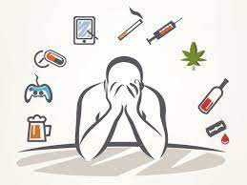
Davranışsal Bağımlılık
Nedir?
Davranışsal bağımlılıkta, alkol ya da esrar gibi bir madde olmadan, kişi belli bir davranışı yaparak rahatlama ve huzur hisseder, başka bir deyişle “ödül alır.” Davranışın ödüllendirici özelliği zaman içerisinde bu davranışa bağımlılık geliştirilmesine zemin hazırlar. Madde bağımlılığında olduğu gibi, bağımlı olunan davranışı sürekli gerçekleştirme arzusu vardır. Her türlü bağımlılıkla mücadelede olduğu gibi davranışsal bağımlılık ile mücadelede de en önemli unsur kişinin farkındalığıdır.

Slide 3
Egzersiz Bağımlılığı
İnternet Bağımlılığı
Davranışsal Bağımlılıklar
Alışveriş Bağımlılığı
Kumar Bağımlılığı
İlişki Bağımlılığı

Slide 4
Alışveriş Bağımlılığı
Bütçenin elverdiği ölçüde giyim, eşya, yiyecek gibi ihtiyaçları karşılamak için yapılan alışveriş, “üzüntü, sıkıntı, yalnızlık” gibi duyguların giderilmesi için kullanılıyorsa ve bu olumsuz duyguları gidermek için her seferinde alışverişe başvuruluyorsa bağımlılık söz konusu demektir.

Slide 5
Belirtiler
Sık sık bütçeyi aşacak miktarda alışveriş yapmak.
İhtiyaç duyulmayan şeyler almak ya da niyet edilenden daha uzun süre alışveriş yapmak.
Para harcama ile ilgili yoğun bir zihinsel meşguliyet, satın alma dürtüsü ya da satın alma davranışının kişide belirgin huzursuzluğa neden olması.
Alışveriş sırasında güçlü, yeterli, rahatlamış hissedilse de, sonrasında yoğun suçluluk, pişmanlık, endişe, huzursuzluk yaşamak.
Alışveriş sonrasında, kendine verdiği sözleri kısa sürede bozmak ve döngünün, kişiyi daha da borçlandırarak sürmesi.
Genelde kişinin kendini depresyonda, yalnız ve problemleriyle başa çıkamaz hissettiğinde gittikçe artarak kontrolsüz alışveriş yapması.

Slide 6
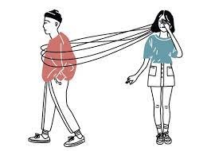
İlişki Bağımlılığı
Kişinin kendisini yok ettiği, kendisine zarar verdiğini bildiği, mantıksız da bulduğu halde devam etmekte ısrarcı olduğu tutkulu bir ilişki türüdür. Hem bağımlı kişiye, hem de bağımlı kılınan kişiye zarar verir.
İlişki bağımlılığında, ilişkide tek bir kişi vardır; kişi kendi benliğini, kişiliğini yok sayar.

Slide 7
Belirtiler
Arkasında gizli bir yetersizlik duygusu barındırır; fiziksel ve zihinsel olarak yeterli olsa bile kişinin kendini yetersiz hissetmesi ve zannetmesidir.
Kişisel ihtiyaç ve arzularını yerine getirmek için bir ilişkiyi seçerek her şeyi kontrolü altına almaya çalışmak.
Karşındakine kendinden çok değer vermek.
Kendine olan güven ve saygıda eksiklik hissetmek.
İlişkisi olmadığında kendini “yarım” ve “değersiz” hissetmek.
Terk edilme korkusu ya da saplantılı bir ihtiyaç duygusu hissetmek.
Abartılı bir şekilde karşısındaki kişinin sorumluluklarını sahiplenmek.
Bedeli ne olursa olsun terk edilmemek ve reddedilmemek için elinden geleni yapmak veya ilişkileri bitirememek.
“O benim her şeyim, ben O’nsuz yapamam, O’nsuz olmayı hayal edemiyorum” gibi rasyonel olmayan düşünceler ile, yaşadığı ilişkinin bitmemesi adına devamlı kontrol halinde olmak.

Slide 8
Kumar Bağımlılığı
Kumar bağımlılığı; kişisel, ailevi veya mesleki hedefleri bozan, sürekli ve yineleyen, “patolojik kumar oynama davranışı” olarak adlandırılmaktadır. Patolojik kumar oynayan kişilerin çevresi de (eş, aile, arkadaş vb.) olumsuz bir şekilde etkilenmektedir. Eşinde ve çocuklarında ruhsal sorunlar, ebeveynlik görevinin ihmali, ayrılma ya da boşanmalar görülebilmektedir.

Slide 9
Belirtiler
Kişinin aklında sürekli kumar oynama davranışının olması.
İstenilen heyecanı sağlayabilmek için giderek artan miktarlarda kumar oynamak.
Para kaybettikten sonra kaybettiklerini kazanmak için tekrar kumar oynamak. “Kaybettiklerinin peşine düşme” patolojik kumar bağımlılığının en önemli belirtilerinden biridir.
Kumar alışkanlığının seviyesini gizlemek için aile üyelerine, danışmana ve diğer kişilere yalan söylemek.
Kumar alışkanlığını finanse edebilmek için yasal olmayan işlere girişmek.
Kumar yüzünden ilişkileri, mesleğini ve eğitimsel olanakları tehlikeye atmak veya kaybetmek.
Kumar sonucunda yaşanılan mali sıkıntılardan kurtulmak için çevredeki kişilere güvenmek.
Kumar alışkanlığını kontrol edebilmek ya da kesebilmek için tekrar eden başarısız denemelerde bulunmak.

Slide 10
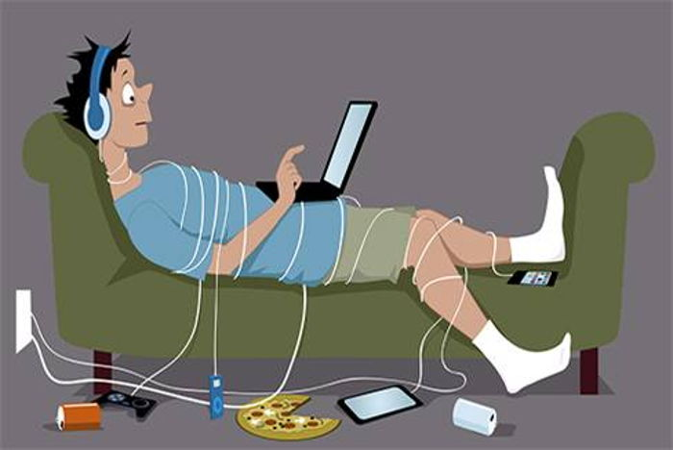
İnternet Bağımlılığı
Gelişen teknoloji ile bilgisayarların hayatımızda kapladığı yerin artması ve internet ulaşımının yaygınlığı ile, internet bir bilgi ve iletişim kaynağı olmanın ötesinde, bazı kişiler için “bağımlılığa” dönüşmüş durumdadır. Dünyada olduğu gibi, ülkemizde de, internet bağımlılığı hızla yaygınlaşan ve sıklıkla karşılaşılan bir ruhsal bozukluktur.

Slide 11
Belirtiler
İnternet kullanmayı durdurmakta zorlanmak, niyetlense de kullanmaya devam etmek.
Başkalarıyla vakit geçirmek yerine, internete bağlanmayı tercih etmek.
İnternet yüzünden uykusuz kalmak.
İnternete ulaşamayınca kendini mutsuz, huzursuz, gergin hissetmek.
Günlük zorunlulukları internet yüzünden yerine getirememek; ilişkiler, okul veya işle ilgili sorunlar yaşamak.
İnterneti, mutsuz hissettiğinde, üzüntülerden ve olumsuz düşüncelerden kurtulmak için kullanmak.
İnternet kullanımından kaynaklı fiziksel sorunlar yaşamak (görme problemi, sırt ağrısı vb.).
Başkaları tarafından interneti daha az kullanma konusunda uyarılar almak.
İnternette kullanımını azaltmaya yönelik başarısız girişimlerde bulunmuş olmak.

Slide 12
Hep yapmak isteyip de vakit bulamadığınız faaliyetleri yazıp sırayla yapmaya başlayabilirsiniz.
Teknolojik cihazların kullanıldığı mekanları değiştirmeli ve kullanım zamanlarını tam zıt saatlere kaydırabilirsiniz
Kendimi Nasıl Korurum?
Kullanımın ardından zorunlu bir iş/faaliyet planlamalı, teknolojiden uzak kalma hedefleri koyabilirsiniz.
. Bağımlı olunan teknolojik cihazı ortak kullanıma açmalı, ailece kullanabilirsiniz
Aile üyelerinden ve yakın arkadaşlardan yardım isteyebilirsiniz.

Slide 13
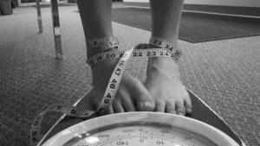
Egzersiz Bağımlılığı
Hem fiziksel hem ruhsal sağlık için spor yapmak faydalı ve harika bir alışkanlık. Ancak, dozu kaçırılan spor, zarar veren bir bağımlılık haline dönüşebilir.
Zamanının çoğunu fiziksel aktivite yaparak geçirmeye aşırı istekli olma, bazı engellere rağmen kontrol edilemeyecek düzeyde aşırı spor yapma, spor bağımlılığı olarak tanımlanmaktadır.

Slide 14
Belirtiler
Kendini katı bir egzersiz rutinine adamak ve bu rutini değiştirmekten korkmak.
Egzersizin dozunu giderek artırmak.
Bir günü bile spor yapmadan geçiremez hale gelmek.
Spor yapılmayan dönemlerde kendini suçlu, huzursuz ve gergin hissetmek ya da ne kadar spor yapılırsa yapılsın tatmin olmamak.
Hekimin önerilerine karşı gelerek, sakatlanma sonrası dahi egzersiz yapmaya devam etmek ya da yapma arzusunda olmak
Sporu, hayatındaki her şeyin önüne koymak (bir yakınının doğum günü kutlamasına katılmamak ya da işe gitmeyi aksatmak gibi).
Bir süre sonra tek sosyal yaşantının spor haline gelmesi; günlük yaşam tamamen spor antrenmanlarına göre düzenlendiği için, sosyal açıdan izolasyona varacak düzeyde spor yapmak.

Slide 15
